Slide 1
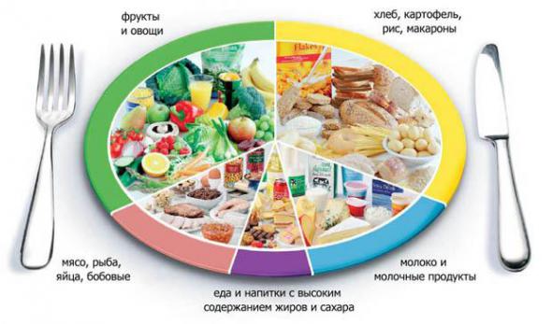
Презентація на тему: «Білки, жири, вуглеводи»
Підготувала учениця 9класу
Тхір Софія

Slide 2
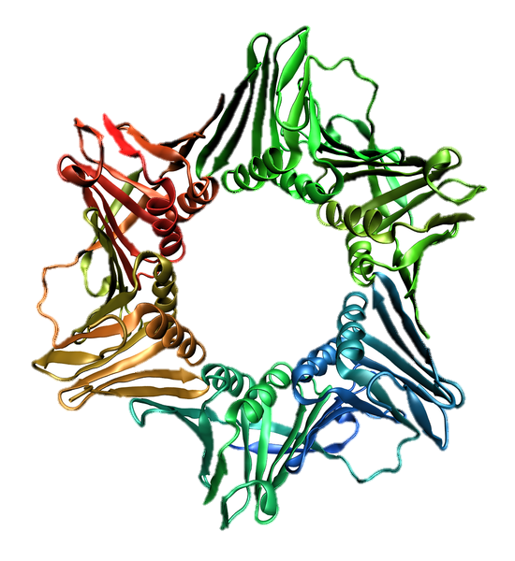
Білки
Білки́ — складні високомолекулярні природні органічні речовини, що складаються з амінокислот, сполучених пептидними зв'язками. В однині (білок) термін найчастіше використовується для посилання на білок, як речовину, коли не важливий її конкретний склад, та на окремі молекули або типи білків, у множині (білки) — для посилання на деяку кількість білків, коли точний склад важливий.
Стрічкова молекулярна модель білка — ядерного антигену проліферуючих клітин (PCNA) людини.

Slide 3
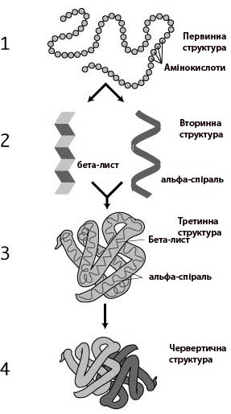
Зазвичай білки є лінійними полімерами — поліпептидами, хоча інколи мають більш складну структуру. Невеликі білкові молекули, тобто олігомери поліпептидів, називаються пептидами. Послідовність амінокислот у конкретному білку визначається відповідним геном і зашифрована генетичним кодом. Хоча генетичний код більшості організмів визначає лише 20 «стандартних» амінокислот, їх комбінування уможливлює створення великого різномаїття білків із різними властивостями. Крім того, амінокислоти у складі білка часто піддаються посттрансляційним модифікаціям, які можуть виникати і до того, як білок починає виконувати свою функцію, і під час його «роботи» в клітині. Для досягнення певної функції білки можуть діяти спільно, і часто зв'язуються, формуючи великі стабілізовані комплекси (наприклад, фотосинтетичний комплекс).
Рівні структури білків: 1- первинна, 2-вторинна, 3-третинна, 4- четвертинна

Slide 4
Функції білків в клітині різноманітніші, ніж функції інших біополімерів — полісахаридів і нуклеїнових кислот. Так, білки-ферменти каталізують протікання біохімічних реакцій і грають важливу роль в обміні речовин. Деякі білки виконують структурну або механічну функцію, утворюючи цитоскелет, що є важливим засобом підтримки форми клітин. Також білки грають важливу роль в сигнальних системах клітин, клітинній адгезії, імунній відповіді і клітинному циклі.
Схематичне зображення утворення пептидного зв'язку. Подібна реакція відбувається на рибосомі — молекулярній машині по збиранню білків.

Slide 5
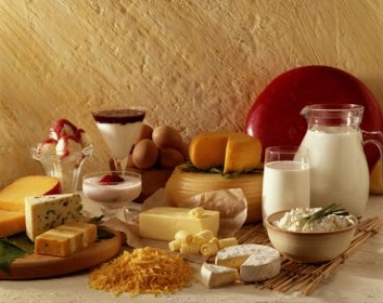
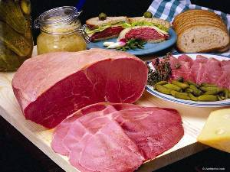
Білки — важлива частина харчування тварин і людини, оскільки ці організми не можуть синтезувати повний набір амінокислот і повинні отримувати частину з них із білковою їжею. У процесі травлення протелітичні ферменти руйнують спожиті білки, розкладаючи їх до рівня амінокислот, які використовуються при біосинтезі білків організму або піддаються подальшому розпаду для отримання енергії.

Slide 6
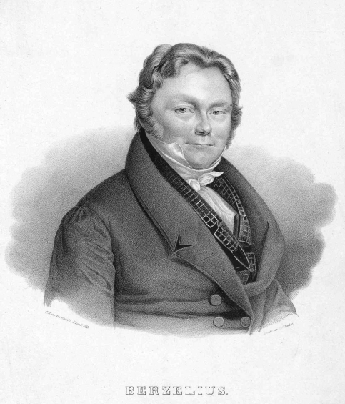
Білки були вперше описані шведським хіміком Єнсом Якобом Берцеліусом в 1838 році, який і дав їм назву протеїни, від грец. πρώτα — «першорядної важливості». Проте, їх центральна роль в життєдіяльності всіх живих організмів була виявлена лише у 1926 році, коли Джеймс Самнер показав, що фермент уреаза також є білком. Секвенування першого білка — інсуліну, тобто визначення його амінокислотної послідовності, принесло Фредерику Сенгеру Нобелівську премію з хімії 1958 року. Перші тривимірні структури білків гемоглобіну і міоглобіну були отримані за допомогою рентгеноструктурного аналізу, за що автори методу, Макс Перуц і Джон Кендрю, отримали Нобелівську премію з хімії 1962 року.
Єнс Якоб Берцеліус

Slide 7
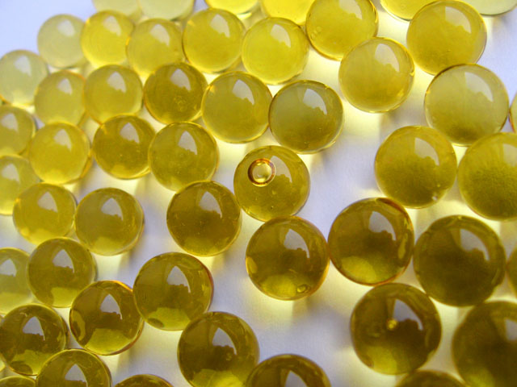
Жири
Жири — це повні складні ефіри трьохатомного спирту гліцерину СН2ОН — СНОН — СН2ОН і різноманітних жирних кислот. Серед них можуть бути як насичені кислоти, наприклад пальмітинова С15Н31СООН і стеаринова С17Н35СООН, так і ненасичені кислоти (у тому разі з одним подвійним зв'язком - наприклад олеїнова кислота С17Н33СООН); з двома - лінолева кислота і з трьома ліноленова кислота подвійними зв'язками, а також з потрійним зв'язком, наприклад тариринова кислота С17Н31СООН).

Slide 8
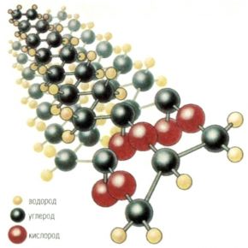
У рослинному й тваринному світі налічується близько 1300 видів жирів, але елементний склад їх відносно мало коливається й дорівнює в середньому,%:
С — 76 — 79, Н — 11 — 13 і О — 10 — 12.

Slide 9
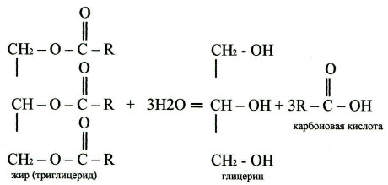
Шляхом гідролізу (омилення) жири легко розщеплюються на гліцерин і жирні кислоти, причому різні кислоти проявляють неоднакову стійкість до дії високих температур і мікроорганізмів. Так, насичені жирні кислоти досить стійкі не тільки при звичайних температурах, але й при нагріванні навіть до 400 °C вони важко втрачають свою карбоксильну групу й не розкладаються. Досить стійкими є й ненасичені жирні кислоти з одним подвійним зв'язком (типу олеїнової). Ненасичені кислоти із двома й більшим числом подвійних зв'язків менш стійкі. Вони легко окисляються й полімеризуються, а при нагріванні до 300 °C розпадаються з розривом вуглецевого ланцюга й утворенням суміші насичених і ненасичених вуглеводнів жирного ряду.

Slide 10
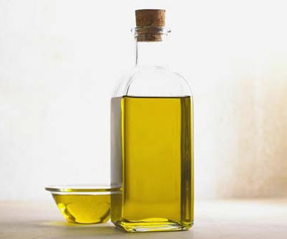
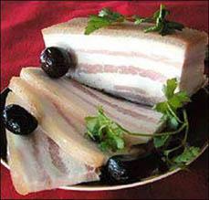
Для хімічної характеристики жирів й інших ліпідів визначаються температура плавлення й числа — йодне, омилення й кислотності.
Жири - важливий продукт харчування людини. Жири становлять головний компонент таких продуктів харчування, як вершкове масло, рослинні олії, маргарин, смалець. Багато жирів містится у свиному салі та у сирі.

Slide 11
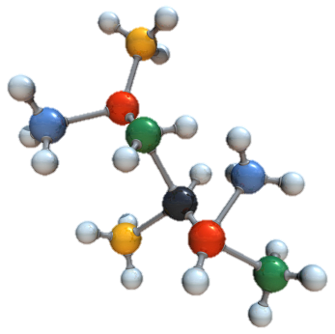
Вуглеводи
Вуглеводи — складова частина клітин усіх живих організмів.
Вуглеводи є найпоширенійшими органічними сполуками, що підтверджується тим фактом, що більше половини органічного вуглецю на Землі існує у формі вуглеводів.

Slide 12
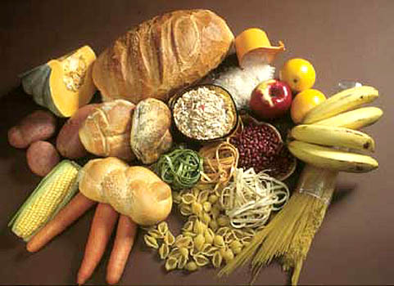
Здебільшого вуглеводи є сполуками рослинного походження — це продукти фотосинтезу і таким чином вони є базовою ланкою у трансформації сонячної енергії у хімічну для забезпечення життя на Землі.
Поряд з білками і жирами, вуглеводи — важлива складова частина харчування людини і тварин, багато з них використовується як технічна продукція.
З хімічної точки зору це є полігідроксикарбонільні сполуки та їхні похідні із загальною формулою СnH2nOn.

Slide 13
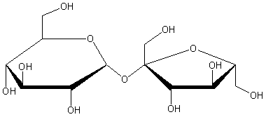
Низькомолекулярні вуглеводи відомі також як цукри.
Найбільш відомими представниками вуглеводів є целюлоза, крохмаль,
Глюкоза
Фруктоза
Цукроза (звичайний цукор)

Slide 14
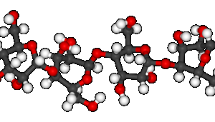
Вуглеводи поділяють на моносахариди, дисахариди, олігосахариди і полісахариди.
Поширена в природі група багатоатомних спиртів (цукрів, целюлози, крохмалю тощо). У вищих рослинах вуглеводів міститься більше, ніж інших речовин. Деревина, наприклад, містить понад 50% найбільш складних вуглеводів, до яких належить целюлоза, причому їй супроводжують менш складні прості вуглеводи, пектинові речовини й геміцелюлози.
Целюлоза

Slide 15
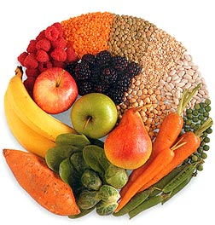
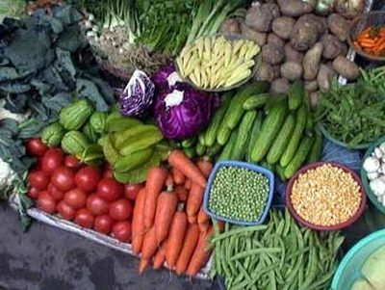
Прості вуглеводи. До цієї групи вуглеводів належать розчинні в холодній воді найпростіші моносахариди – гексози С6Н12О6 і пентози С5Н10О6. Пентози поширені в рослинах, входять до складу речовини клітин.
Харчова енергетична цінність вуглеводів складає приблизно 4 ККал/грам Особлива група органічних сполук – це біологічно-активні речовини. Вони впливають на процеси обміну речовин і перетворення енергії в живих організмах.

Slide 16
Кінець
Дякую за увагу!

